Slide 1
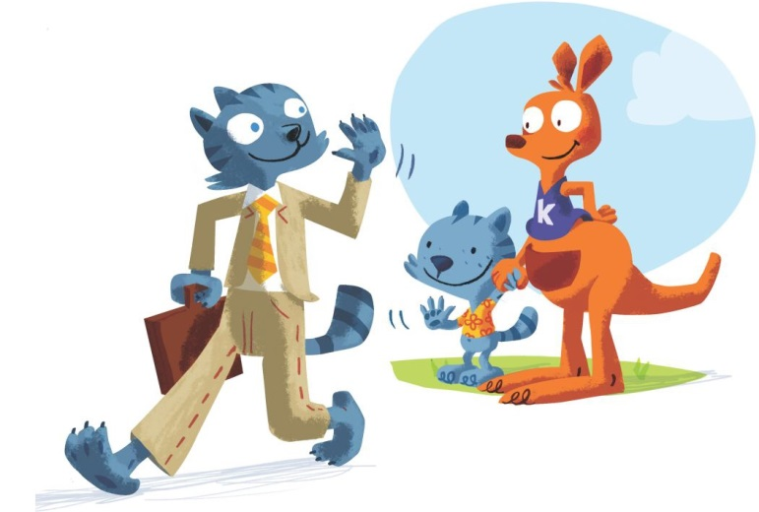

Contrat CD2i
Garde d’enfants à domicile
Vous êtes étudiant(e)s, retraité(e)s, à la recherche d'un complément de salaire. Vous souhaitez trouver un emploi complémentaire pour la rentrée scolaire prochaine.
Nous vous proposons des gardes d'enfants à temps partiel, entre 2 et 5 jours par semaine dès septembre 2022.
Elles varient entre 6 heures et 12 heures de garde en moyenne par semaine.
Votre mission : Aller chercher les enfants à l'école ou à la crèche, les raccompagner en toute sécurité, leur donner le repas, jouer avec eux en attendant le retour des parents
.
Seul impératif : Posséder une expérience vérifiable dans la garde d'enfants de - de 3 ans ou + 3 ans et posséder une formation dans la petite enfance et être disponible sur l'ensemble de l'année scolaire
Profil recherché : Vous êtes diplômé(e) dans la petite enfance et /ou vous possédez une expérience vérifiable avec les - 3ans ou + de 3 ans. Vous êtes une personne dynamique, patiente et fiable qui fasse preuve de tolérance, de flexibilité et d'adaptation Alors cette mission vous convient!
Si vous vous reconnaissez dans ce profil, alors n'hésitez plus! Venez rejoindre l'équipe Kangourou kids de Saint-Maur!

